Slide 1
Дисциплина «основы средств измерений»
Институт Энергетики и Машиностроения
Кафедра Стандартизации, Сертификации и Метрологии
Лекция 3. Индикаторы. Классификация средств измерений.
Ассоц. проф., к.т.н., PhD Ережеп Д.Е.
d.yerezhep@satbayev.university

Slide 2
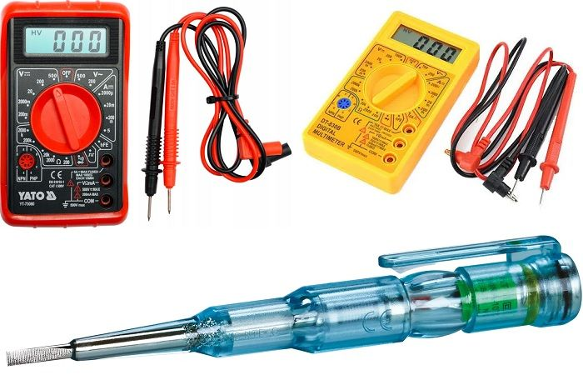
Измерительный прибор
Фактически индикаторы – это особый вид технических средств, которые предназначены для установления наличия какой-либо величины или определения ее порогового значения (индикатор фазового провода электропроводки, индикатор контакта измерительного наконечника прибора линейных измерений с поверхностью детали, лакмусовая бумага, "индикатор пожара в помещении", индикаторы охранной сигнализации). В некоторых случаях в качестве индикаторов могут использоваться измерительные приборы (омметр при проверке обрыва в электрической цепи, часы-будильник, предельный электроконтактный измерительный преобразователь с визуальной или звуковой сигнализацией, называемый иногда "реле геометрических размеров").
2

Slide 3
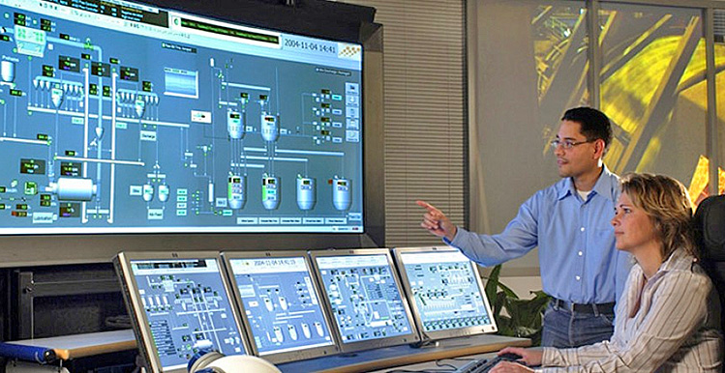
Виды средств измерений
В зависимости от степени участия оператора в процессе, различают автоматические, автоматизированные и неавтоматизированные средства измерений.
Вид средства измерений – совокупность средств измерений, предназначенных для измерений данной величины.
3

Slide 4
Классификация средств измерений
Средства измерений принято различать по принципам действия, то есть по физическим принципам, используемым для преобразования измеряемой величины или сигнала измерительной информации. Например, измерительный микроскоп относится к оптико-механическим приборам, индуктивный или резистивный преобразователь– к электрическим средствам измерений и т.д. Сложные приборы с длинной измерительной цепью обычно характеризуют одним (или двумя) наиболее важными принципами преобразования (лазерный интерферометр, фотоэлектрический угломер).
4

Slide 5
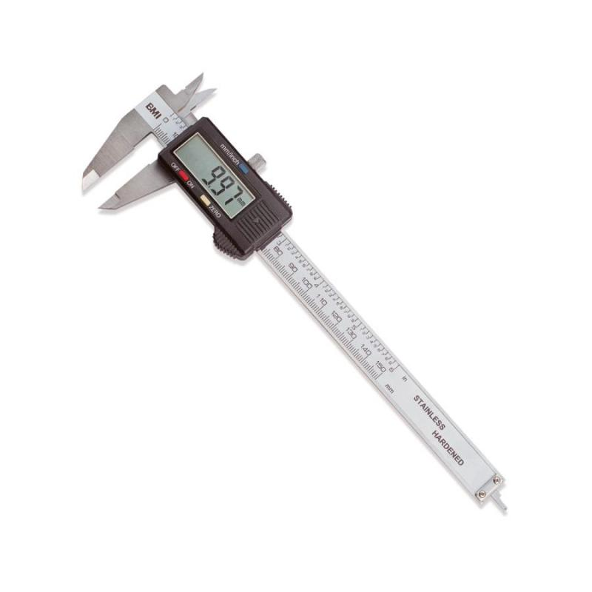
Виды измерений
Классификация видов измерений по СТ РК 2.42 -2002 «ГСИ РК. Виды измерений. Классификация»:
01 измерения геометрических величин;
02 измерения массы;
03 измерения силы и твердости;
04 измерения давления;
05 измерения вакуума;
06 измерения параметров движения;
07 измерения расхода и количества жидкостей и газов;
5

Slide 6
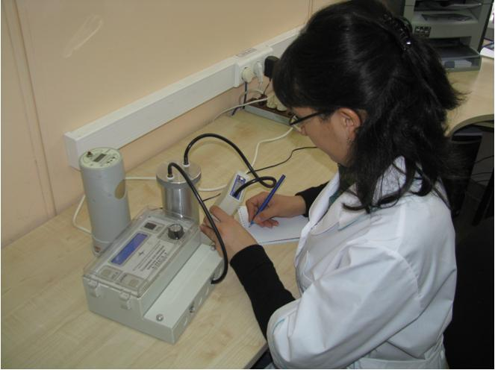
Виды измерений
08 измерения плотности и вязкости;
09 физико-химические измерения;
10 теплофизические и температурные измерения;
11 оптико-физические измерения;
12 акустические измерения;
13 измерения электрических величин;
14 измерения магнитных величин;
15 измерения времени и частоты;
16 радиотехнические измерения;
17 измерения ионизирующих излучений.
6

Slide 7
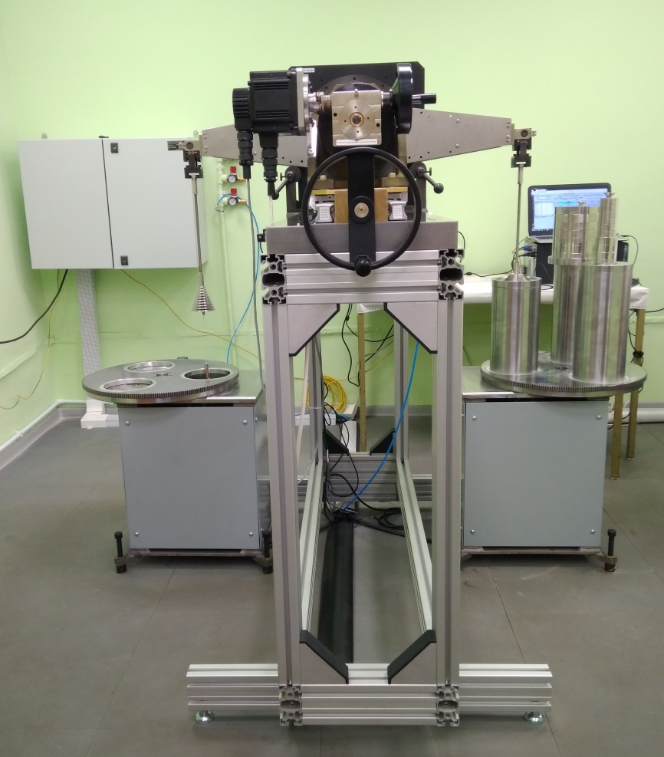
Классификация средств измерений
По метрологическому назначению различают эталонные и рабочие средства измерений. Рабочее средство измерений – средство измерений, предназначенное для измерений, не связанных с передачей размера единицы другим средствам измерений.
7

Slide 8
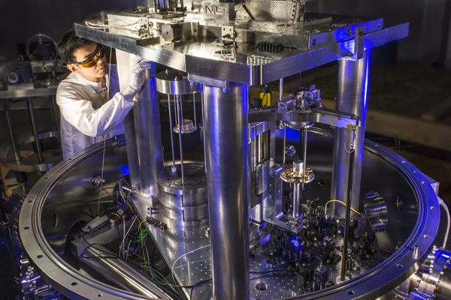
Классификация средств измерений
Эталонные средства измерений называют также средствами поверки. Средства поверки – эталоны, поверочные установки и другие средства измерений, применяемые при поверке в соответствии с установленными правилами.
8

Slide 9
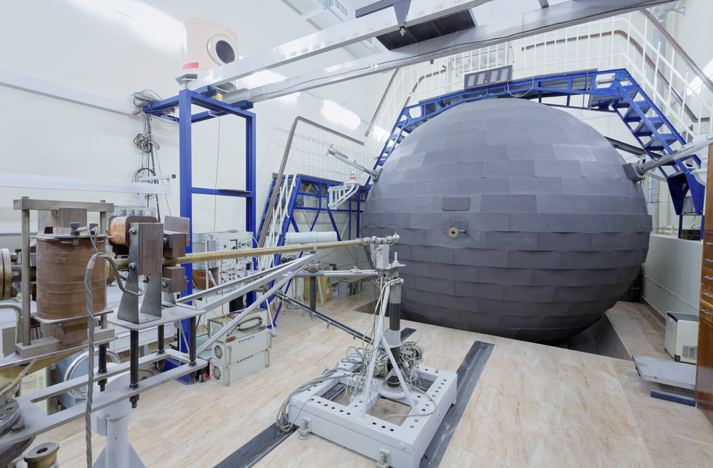
Классификация средств измерений
Эталонные средства измерений делятся на :
Государственные первичные эталоны;
Вторичные эталоны;
Рабочие эталоны.
9

Slide 10
Классификация средств измерений
По точности средства измерений делятся на разряды (эталоны) и классы (рабочие средства измерений).
10

Slide 11
СПАСИБО ЗА ВНИМАНИЕ!
Ассоц. проф., к.т.н., PhD Ережеп Д.Е.
d.yerezhep@satbayev.university

